Slide 1
第二节 人口 （第二课时）
授课人：张妮娜

Slide 2
学习目标
1、运用我国人口分布图描述我国人口分布特点；
2、运用已学知识分析我国人口分布不均的原因；

Slide 3
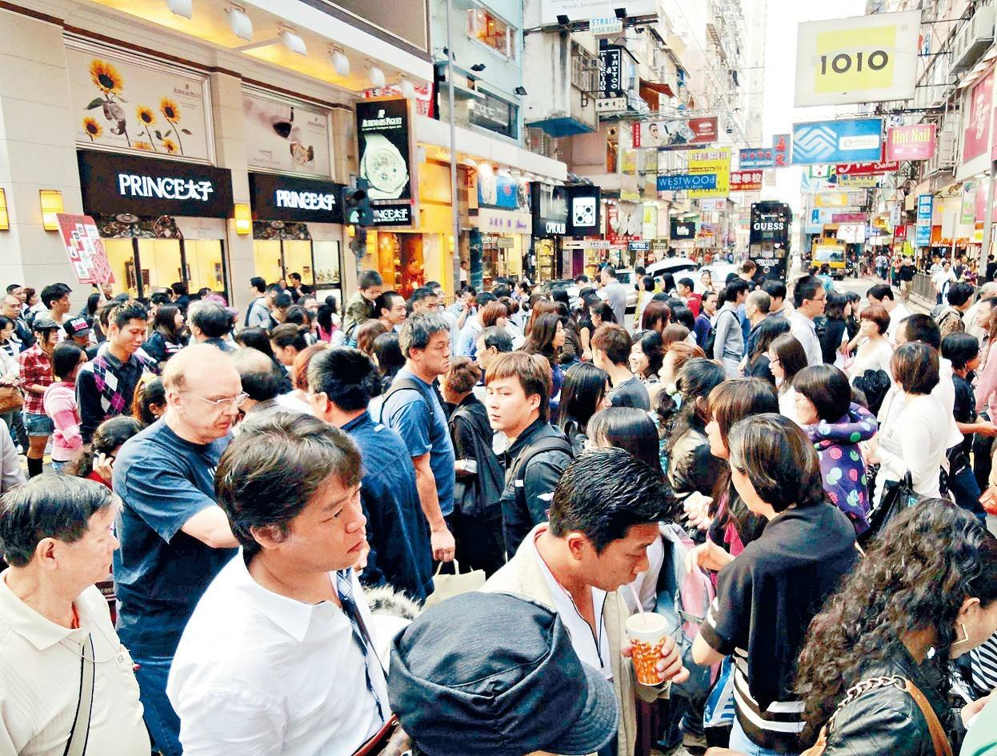
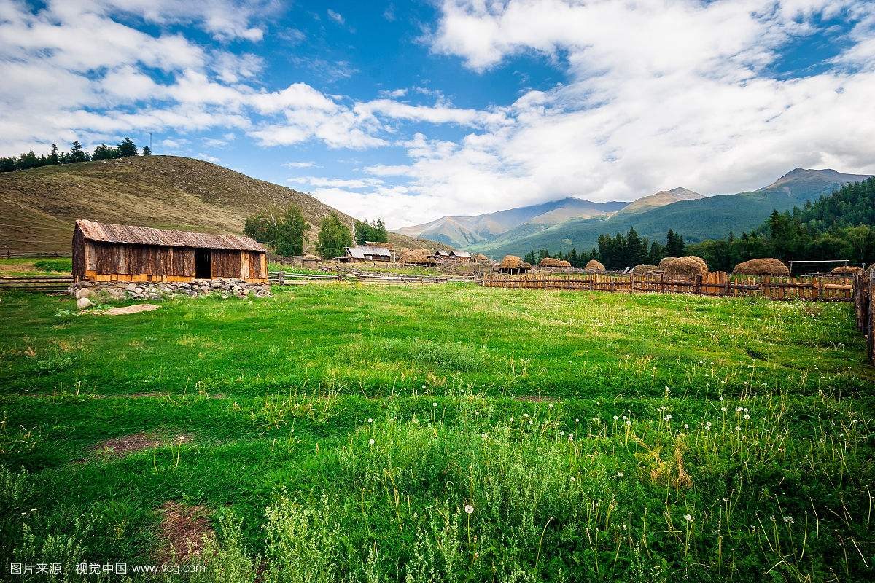

Slide 4
我国平均人口密度：
人口密度
人口的疏密程度用 表示
143 人/千米²
世界平均人口密度：
47 人/千米²
我国是世界人口密度较大的国家之一

Slide 5
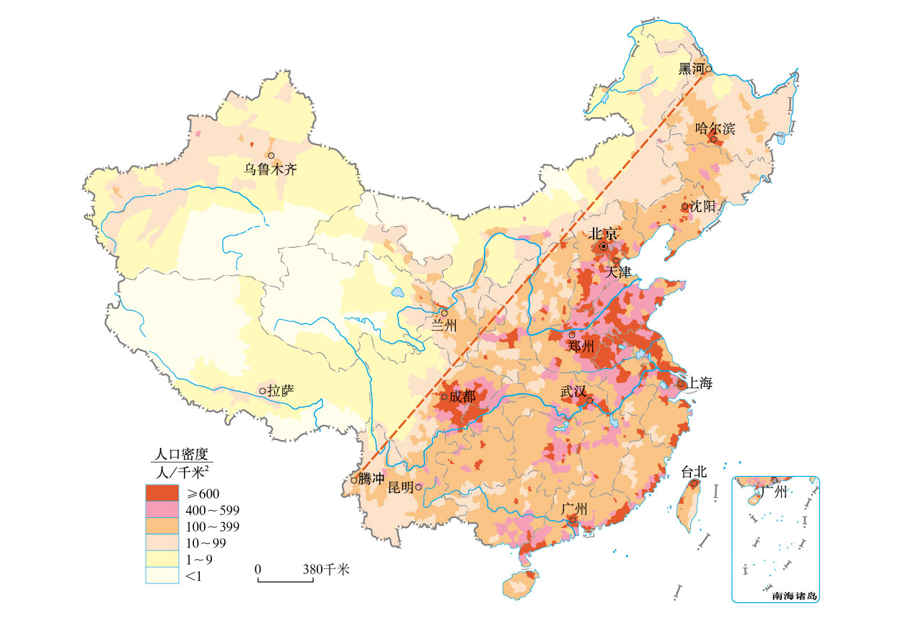
【自主学习】
读图完成下列问题：
1、说出我国人口密度大于600人/千米²和小于10人/千米²的地区所在的省
2、找出我国人口地理界线并说出所穿过的省级行政区的简称
3、描述我国人口分布特征

Slide 6
1、说出我国人口密度大于600人/千米²和小于10人/千米²的地区所在的省
2、找出我国人口地理界线并说出所穿过的省级行政区的简称
黑河—腾冲一线
3、描述我国人口分布特征
分布不均，东多西少

Slide 7
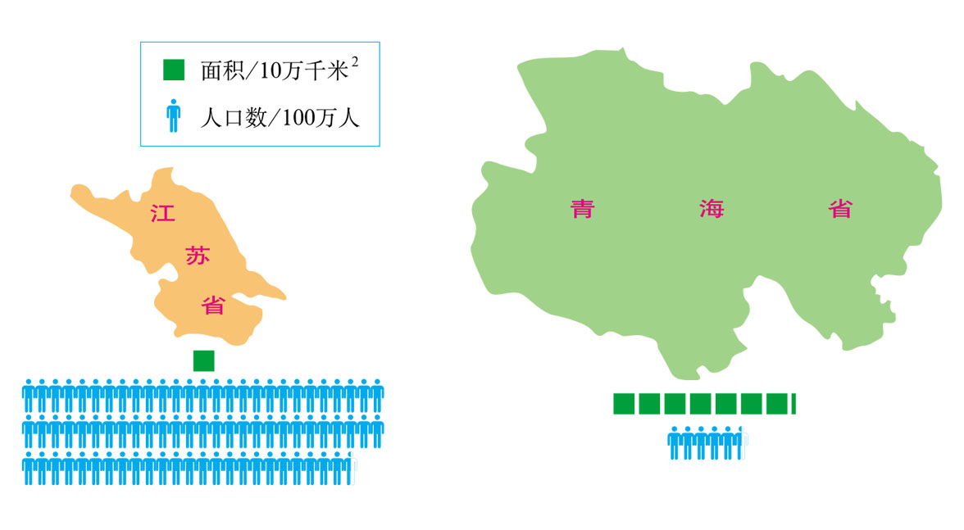
10万千米²
72万千米²
7850万人
550万人
约8人/千米²
785 人/千米²

Slide 8
【合作探究】
问题：
探究我国人口分布不均，东多西少的原因
01
说出影响人口分布的主要因素
02
分析我国人口分布不均的原因

Slide 9
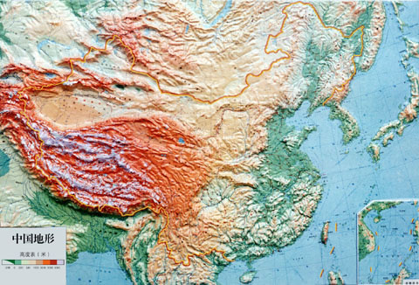
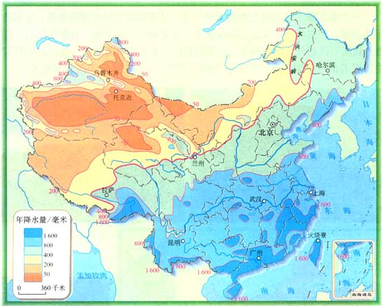
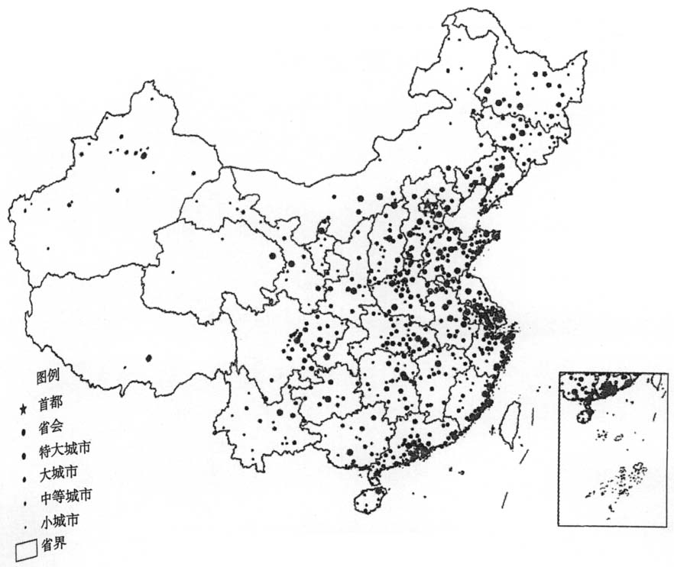
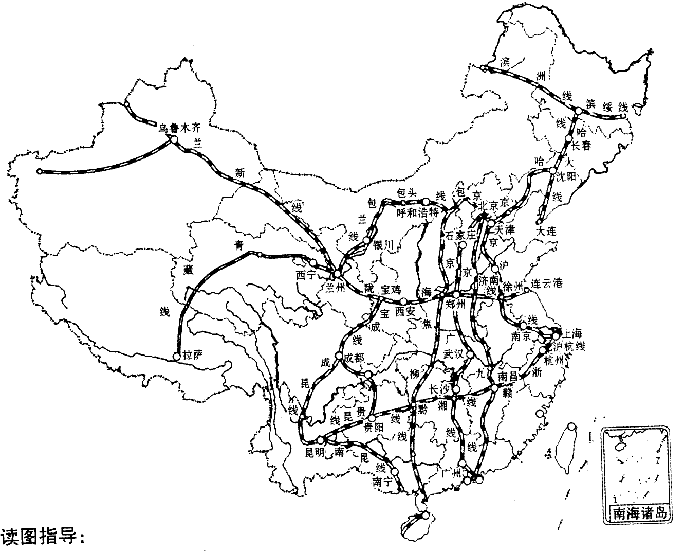
地形
降水
经济
交通

Slide 10
参考结论
我国东部地形较平坦，气候适宜、经济发达、交通便利，人口稠密。
西部地形以高原、山地为主，气候恶劣，经济落后，交通不便，人口稀疏。

Slide 11
【思维拓展】
思考1：我国的人口分布状况对东西部地区的影响
对东部
有利：
劳动力充足，市场广阔，促进东部地区的发展
不利：
会产生住房紧张、交通拥挤、环境恶化等问题。
对西部
有利：
资源相对充足，环境污染较小。
不利：
劳动力不足、资源利用率低、经济发展受到限制等问题。

Slide 12
思考2：可不可以用向西部大量迁移人口的方法来改变这种不均的现状？
【思维拓展】
参考结论：
不应该机械迁移人口，目前我国人口分布与自然环境容量和社会经济发展状况是相适应的，西部地区应该立足实际，努力发展教育，提高人口素质。

Slide 13
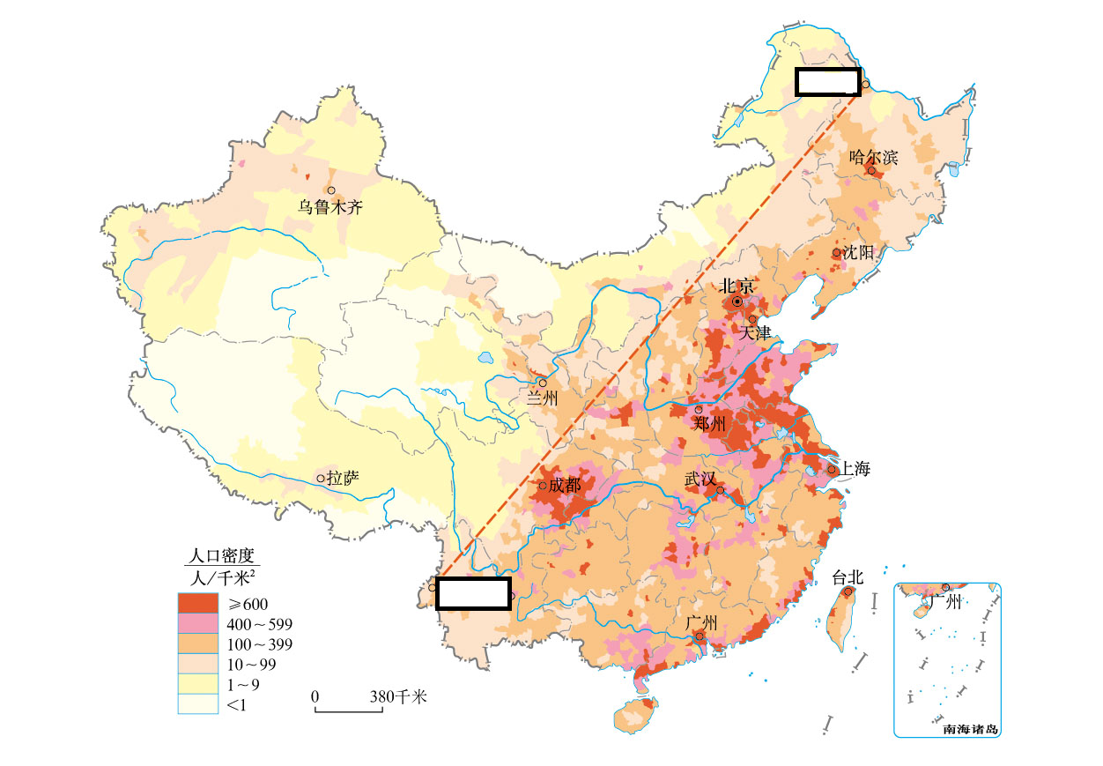
【学以致用】
1、中国人口分布特点是（ ）
A．分布不均，东多西少 B．人口基数大，增长快
C．控制人口数量，提高人口素质 D．南方多，北方少
2、阅读材料回答问题
材料一：自1990年以来，东部地区和特大城市人口增长较快。广东省人口增长幅度最大，达37.5％，一跃成为我国人口第一大省。
（1）我国人口界线为
（2）广东省人口自然增长率不高，为什么成为了我国人口第一大省？

Slide 14
Good bye!

